Slide 1
Politická komunikace v praxi
Daniel Kunštát
CEVRO Institut

Slide 2
Co je politická komunikace?
Mnohovrstevnatý proces: obousměrný tok informací mezi aktéry – politickými a mediálními institucemi a občany (publikem).
Cíl PK: ovlivnit proces a výsledky vládnutí.
Političtí aktéři se pomocí různých technik snaží ovlivnit veřejnost a dosáhnout tak politické moci.
Dochází k interakcím s ostatními, aktéři na sebe navzájem působí a ovlivňují se.
Komunikace odehrává v určitém prostoru, kde působí další faktory určující podobu komunikace.

Slide 3
Základní aktéři PK
Politické organizace (politické strany, veřejné organizace, vlády, nátlakové a aktivistické skupiny, teroristické organizace) - nejdůležitějším aktérem jsou politické strany, které se periodicky snaží získat přízeň voličů.
Média – dominantní komunikační prostředek směrem k veřejnosti
Občané/veřejné mínění

Slide 4
Proměny PK
Média: nástroj PK. Komunikace a hromadné sdělovací prostředky se zejména kvůli technologickému pokroku neustále vyvíjí.
Technologický pokrok = změny v prvcích PK. Aktéři jsou nuceni se adaptovat na změnu technik a technologií, zároveň se snaží využít této změny ve svůj vlastní prospěch.
Politici již nekomunikují pouze skrze stranické materiály, ale využívají k tomu i webu 2.0, virálního marketingu, sociálních sítí, direct emailů, televize atd.
Od počátku 21. století hlavní úlohu v politické komunikaci nemají tištěné noviny, tiskové konference a stranické materiály, nýbrž internetová média, sociální sítě a televize.
Politické organizace komunikují s veřejností přímo skrze sociální sítě. Sociální sítě umožňují dnešním politickým aktérům komunikovat s veřejností bez přítomnosti přímého prostředníka - masových médií.
Šíření tzv. hoaxů a populistických zpráv za účelem volebního zisku.

Slide 5
Kdy vládne lid?
Každý občan může volit. Volba = akt, který je výrazem preference mezi předloženými alternativami.
„Vládnoucí lid“, démos, reálně vidíme při výkonu své moci právě a jen při volbách.
Všichni dospělí jsou považováni za dostatečně kvalifikované k účasti na demokratickém procesu vládnutí.
Média, politické instituce a veřejné mínění: základní schéma volebního rozhodování, potažmo politické komunikace.
Žádná z těchto však entit neexistuje izolovaně, „sama o sobě“.
Volby, resp. ovlivňování volebních úmyslů veřejnosti, jsou vlastním smyslem PK

Slide 6
Na základě čeho lid volí?
Volební událost nelze izolovat od celého řetězce, ve kterém probíhá proces formování názorů.
Volby registrují rozhodnutí voličů, sčítají preference, a na tomto základě rozhodují o výběru vládního personálu.
Jak svrchovaný lid k těmto rozhodnutím dospívá?
Názory týkající se politeiá ale nejsou vrozené, nevznikají „z ničeho“.
Odkud tedy pocházejí? Kde se berou? Jakou genezi mají vůle a mínění, které volby jen zaznamenávají?

Slide 7
Co je veřejné mínění?
Veřejné mínění: rozptýlené stavy vědomí (mínění) veřejnosti nebo velkého počtu obyvatelstva, které se integrují s toky informací a týkají se věcí veřejných.
Tři dominantní procesy VM:
přeskakování názorů z elitních vrstev,
vyvěrání názorů zdola,
ztotožnění se s referenčními skupinami.

Slide 8
Co je veřejné mínění?
VM se týká výhradně názorů na strany a politiku obecně, vylučuje názory o „soukromých věcech“.
Jde o veřejné mínění, které je aktivní ve veřejné sféře. Výraz „veřejné“ neoznačuje jen subjekt (mínění), ale i povahu a oblast názorů, o něž se jedná.
Mínění je „veřejné“ nejen proto, že je rozptýlené ve veřejnosti, ale i proto, že se týká veřejných věcí, res publica.
Veřejné mínění je tedy dominantně politický pojem!

Slide 9
R. Dahl: demokratický proces vs. kompetence
Dahl: jedním z kritérií demokratického procesu „poučené porozumění“, „osvícené chápání“ či „efektivní (skutečná) účast“.
Klíčové dilema demokracie: „Dostatečné důkazy z několika zemí, spojené s obecným pozorováním značně podporují soud, že politické přesvědčení většiny lidí kdekoli na světě bude pravděpodobně trochu primitivní“ [Dahl 1995: 203-204, 237, Demokracie a její kritici].
Prostý volič často postrádá aktivitu. Jeho přístup k sociální realitě/politice není podložen poznáním: „Při stanovení toho, co pro něj je a co není dobré, se často mýlí a v napětí mezi objektivní potřebou a subjektivním uvědoměním této potřeby mnohdy dokonce ani nepostřehne, co je v jeho nejvlastnějším zájmu“ [Dahl 2001: 87-93, O demokracii].

Slide 10
W. Lippmann: VM jako fantom publika
Slavná kniha Public Opinion, 1922: L. poukázal na rozpad politické veřejnosti - sféry kontinuální účasti na rozumovém posuzování veřejné moci.
VM ztrácí charakter nezávislé, individulizované a racionální diskuse o faktech a vzájemné kritické konfrontace názorů.
Většina lidí se v politice nerozhoduje na základě úvahy podložené zkušeností, ale pod nevědomým nebo polovědomým vlivem fixovaným zvyky.
Veřejné mínění: nepřítomný a mlčící „fantom publika“.
Upozornil na vzrůstající vliv moderních médií, která zhušťují všechny informace do stručných hesel (slogans).
Slogans stavějí zeď stereotypů mezi spornými otázkami a občanem.

Slide 11
„Slogans“
Síla jednoduchého politického sloganu je základem politického PR
Slogan musí „trefit“ správné, „rezonující“ téma
Poskytuje voličům i médiím příběh legitimizující pobyt strany/kandidáta ve veřejném prostoru (výrazným příběhem byl třeba „sarajevský atentát“).
V Česku měl politický slogan dvojí podobu:
Entuziastická hesla typu „Zpátky do Evropy“ (OF v r. 1990), „Hlavu vzhůru“ či „Vstříc novému osudu“ (ODS v r. 1998 a 2002), „ANO, bude líp“
Personalizované slogany („Kdo si věří, volí Klause“, „Doleva nebo s Klausem“, „Národ volí Klause“).

Slide 12
Politické (předvolební) kampaně
Politická kampaň = svérázná směs politických poselství a v zásadě reklamních triků.
Politická propaganda navozuje konfrontační atmosféru my-oni.
Je vždy kompromisem mezi politickým poselstvím strany/kandidáta a očekáváními veřejnosti (voličů).
Moderní kampaně používají běžných marketingových postupů, které se formálně nijak neliší od reklamních kampaní na jakékoliv zboží.
Lze „změřit“ účinnost volební kampaně (na základě dosažených volebních výsledků)?
Jde o mýtus! Do volebního rozhodování vstupuje příliš mnoho faktorů (někdy i zcela nepředpokládané události) a hlavně: drtivá většina voličů je rozhodnuta už dávno před kampaní.

Slide 13
Jak přenést politické sdělení?
Kontaktní kampaně (kampaně face-to-face)
Kampaň v médiích: rozhlasové a televizní spoty, billboardy, inzerce v novinách, reklama na sociálních sítích atd.
Direct mail (sdělení formou dopisu do domácností - u nás tuto formu volí prakticky všechny významné strany)
Direct call (telefonáty do domácností se žádostí o volební podporu), u nás jí jako první použila ODS před parlamentními volbami v r. 2002

Slide 14
Dominantní zdroje politických postojů
Proces tvoření názorů primárně nevychází z „lidu“, ale prochází skrze něj; průměrný volič málokdy koná, spíše reaguje.
Vzorce politických postojů a požadavků ve veřejném mínění mají dva obzvláště důležité zdroje:
1) obraz světa zprostředkovaný médii,
2) přímá, bezprostřední zkušenost, vesměs v rámci primárních skupin a pod vlivem názorových vůdců.
Pro veřejnost jsou sdělovací prostředky stále významnější entitou „názorového vlivu“: svět politiky je prvotně mediální zprávou.
Média: téměř výhradní producent veřejného diskurzu, vytvářejí dominující názorové klima, ve vztahu k veřejnému mínění fungují jako forma sociální kontroly jednotlivců uvnitř společnosti [Noelle-Neumann 1984, Habermas 2000].

Slide 15
Role elit: K. W. Deutch
Evidentní význam elit při utváření a „distribuci“ postojů a hodnot.
Elitou ovlivněné formování názorů popisuje kaskádový model K. W. Deutche.
Názory pomocí komunikačních kanálů dolů postupně, přes vícero stupňů jako voda v kaskádě zadržovaná řetězcem stupňovitě rozmístěných jezírek.
1) „vrchní jezírko“: ekonomické a sociální elity,
2) následují „jezírka“ politických a vládních elit, masmédií, obhájců názorů
3) „jezírko“ masové veřejnosti.
Explanační hodnota kaskádového modelu: objasnění utváření názorů, kdy dochází při sestupu k jejich přerušování a na každé úrovni zároveň k horizontálnímu obnovování a interakcím uvnitř jezírek.

Slide 16
Role elit: Katz, Lazarsfeld (Kolumbijská škola)
Deutchův kaskádový model je teoretickým rozšířením a přeformulováním tzv. vícestupňového komunikačního toku („dvoustupňového plynutí“), který prokázaly starší výzkumy.
Teze o dvoustupňovém komunikačním toku odhaluje význam meziosobní komunikace při tvorbě mínění/politických názorů
Souhrnně formulována Katzem a Lazarsfeldem [Katz, E., Lazarsfeld, P. F., 1955. Personal Influence. Glancoe: Free Press, navazovali na starší práci Lazarsfeld, P. F., Berelson, B. and Gaudet, H. 1944. People´s Choice. New York: Duell, Sloan and Pearce).
1) Lidé mají tendenci zaujímat politické postoje pod vlivem svých známých, tj. v bezprostředním sociálním okolí v rámci přirozených referenčních skupin
2) Rozhodování ve skupinách ovlivňují a zprostředkovávají místní „vůdci mínění“: politicky vnímavé, informované a aktivní vrstvy, tvořící jádro politického (a v užším smyslu volebního) publika.

Slide 17
Dvoustupňový komunikační tok (Two-Cycle-Flow Model)
Formování (politického) veřejné mínění (mj. ve smyslu volebních záměrů):
stadium: ideje a myšlenky jsou šířeny komunikačními prostředky k vůdcům veřejnému mínění (opinion leaders).
stadium: přenos informací na základě interpersonálního kontaktu v rámci primárních skupin od příslušníků informované a politicky zainteresované veřejnosti (OL) ke skupinám obyvatelstva, které jsou z hlediska přímé politické komunikace neaktivní (nebo aktivní méně) a tedy často závislí na zprostředkovaných informacích (opinion followers).

Slide 18
Opinion leaders I.
Nejsou vždy soustředěni na vrcholcích společenských a politických pyramid, nýbrž jsou roztroušeni v celé populaci.
Každá socioekonomická skupina má vlastní opinion leaders
Módy, životní styly a spotřebitelské zvyklosti vůbec se šíří horizontálně (a v různých sociálních vrstvách rozdílné) x proud politického mínění plyne spíše vertikálně (od skupin s vyšším postavením ke skupinám s nižším postavením)
U nás bylo poprvé vědomé a systematické ovlivňování „vůdců mínění“ uplatněno např. v rámci kampaně před parlamentními v r. 2006 (mítinky Topolánka s místními elitami)

Slide 19
Opinion leaders II.
„Názoroví vůdci“: movitější a vzdělanější, disponují lepším společenským postavením, než skupiny, které ovlivňují (OF)
Lídrem veřejného mínění se nemohou stát všichni.
OL tvoří referenční skupinu pro společenství svých přátel a sousedů, pro publikum, ne nějž se obracejí (které ovlivňují).
Sartori uvádí, že se jedná o 5-10% populace, sledující veřejné dění.
Názorové vůdcovství je v obecné rovině závislé na třech charakteristikách:
1) na osobnosti vůdce
2) na vlastnostech, zkušenostech a schopnostech jedinců ve skupině
3) na kontextu (jaký problém skupina řeší, o čem rozhoduje apod.)

Slide 20
Charakteristické znaky „lídra“
aktivní vyhledávání informací („vysoký stupeň konzumace médií“)
intenzivní společenský život
otevřenost vůči okolí – světu
výrazná horizontální komunikace, tj. udržování a posilování vazeb na jedince stejné (např. profesní) skupiny.

Slide 21
Přínos empirických výzkumů 40. a 50. let
„Objevení“ role neformálních meziosobních vztahů v rámci tzv. primárních skupin.
Proces tvorby individuálního mínění: jednotlivci přizpůsobují své sympatie a antipatie k sympatiím a antipatiím své skupiny a oddělují je od pozic/názorů mimo tuto primární (referenční) skupinu.
Primární (referenční) skupiny:
přímo ovlivňují nebo alespoň mohou ovlivňovat postoje jednotlivce, který se pohybuje v jejich rámci a jehož sociální status a hodnotová orientace jsou stejné nebo podobné jako u dané skupiny.
Dochází zde k bezprostřednímu socializačnímu kontaktu z okolím
Tradiční primární skupiny: např. rodina, okruh blízkých přátel, spolupracovníci, církev, škola, sportovní klub atd.

Slide 22
Opinion leader: pasivní mediátor nebo „tvůrce“?
Názorové autority nejsou postojově indiferentní, nejsou neutrálními „přenašeči“ informací.
Politická či mediální sdělení filtrují, interpretují....
Názorům selektivně připisují důležitost a udělují důvěryhodnost = formují volební záměry těch, kteří od nich získávají informace.
OL mají sklon k předkládání svých názorů k politické diskusi, která se omezuje na typická společenství zasvěcenců (rodinu, okruh přátel, spolupracovníků či sousedů).
Vzniká tak homogenní názorové klima, v němž se jednou přijaté mínění zhusta upevňuje natolik, že se z něj stává rigidní zvyk.

Slide 23
Fungují modely i v ČR?
Sociologická šetření v ČR dokládají, že ve většině předvolebních kampaní s nejmenší pravděpodobností změní své mínění lidé, kteří jsou nejlépe informovaní (tj. opinion leaders).
Voliči si mnohem častěji tříbí politické názory nikoli podle médií nebo stranických reprezentantů, ale v debatách o politice, jinými slovy v konfrontaci se svými blízkými (v rámci primárních skupin!).
Na postoje a mínění lidí mají větší vliv ti, se kterými se střetávají na každém kroku a nikoli „celebrity“ na politickém či společenském nebi.

Slide 24
Příklady: volby 1996 a 1998
Volby v roce 1996: novinářská obec stála za ODS, za „tahounem transformace“. Nicméně: socdem dokázala překonat masivní mediální podpora soupeře.
Sociální demokracie tyto volby nevyhrála, její posílení (+ 20 %) bylo tak veliké, že začala být považována za skutečného vítěze.
Důležité: interpretace voleb je pro klima ve veřejném mínění neméně důležitá než vlastní volební výsledek.
V opačném gardu volby 1998: ODS poražena, ale těsně před volbami se nacházela ve fázi úpadku (mj. nepřízeň médií) a začala být záhy považována za „druhého vítěze“ voleb.

Slide 25
VM jako projev konformity
E. Noelle-Neumann: Spirála mlčení
„Mluvení“ x „mlčení“
Strach z izolace jako formativní prvek VM
1947 založila Institut für Demoskopie Allensbach (Ústav veřejného mínění)
Die Schweigespirale: Öffentliche Meinung – unsere soziale Haut (1980)
The spiral of silence: Public opinion – our social skin (1984)

Slide 26
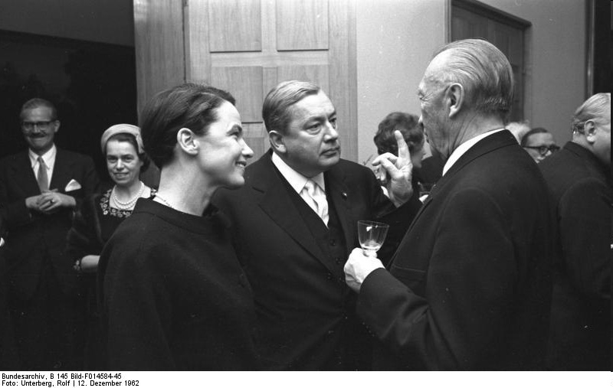
E. Noelle- Neumann (1917-2010)

Slide 27
VM jako projev konformity
Volební (politická) aktivita řady občanů je také projevem konformity. Přizpůsobivý volič nepřikládá volbám velkou důležitost, nespojuje s rozhodováním ve volbách žádný individuální ani skupinový zájem.
Elisabeth Noelle – Neumann [1984]: celkové názorové klima ve veřejnosti výrazně ovlivňuje různá míra připravenosti lidí či nejrůznějších skupin veřejně projevit svůj názor.
„Mluvící“ na veřejnosti dominují, zatímco ostatní („mlčící“) se z veřejného obrazu ztrácejí.
Jedinci připravenější navenek vyjádřit své názory působí v rámci veřejného mínění silněji a ovlivňují tím i ostatní, zejména pak ty, kteří jsou ve svých názorech a postojích nerozhodní
„mluvení“: např. aktivní participace na předvolební kampani, přesvědčování okolí
Naopak ti, kteří „mlčí“ - zpravidla v důsledku strachu z izolace - se z veřejnosti, ze sumy veřejně artikulovaných názorů, vytrácejí.

Slide 28
Spirála mlčení I.
Osoby s alternativním postojem oproti převažujícímu veřejnému mínění svým mlčením vytvářejí prostor pro posilování většinového „konformního“ názoru.
Postupně sílí váha vyjadřovaného dominantního mínění a alternativní, odlišné názory, které jsou s ním v nesouladu, ustupují do pozadí.
Lidé zastávající politický postoj, který není veřejně vyslovován, nekonvenuje s převažujícím názorem veřejnosti a není jí nijak oceňován, mají tendenci své názory nevyjadřovat, tedy „mlčet“.
Menšinový názor se tak dál oslabuje, mlčení se šíří a ona spirála se „roztáčí“. Tento jev má přirozeně i druhou stránku: Reálně roste síla názorů, které jsou vyslovovány veřejně, jsou „slyšitelné“.

Slide 29
Spirála mlčení II.
Koncept založen na předpokladu skupinového tlaku a přirozené lidské potřeby omezovat „kognitivní disonance“.
Hlavní důvod „mlčení některých“: veřejné mínění představuje vůči individuu izolační hrozbu.
Hybnou silou spirály mlčení je strach z vyloučení ze sociálního okolí. Lidé vnímají dominující názorové klima, velice dobře vědí, jaké názory se ve společnosti „nenosí“ a raději se přidávají k převládajícímu názoru, aniž by ho (často) sdíleli.
Latentní inklinace k většině nutně nemusí vyplývat z prostého konformního nátlaku, ale i z neméně přirozené touhy „jít s duchem doby“ či kvůli očekávání výhod, které s sebou přizpůsobivost přináší.
Konformita je změna chování nebo názoru, která je výsledkem reálného nebo vnímaného tlaku skupiny. Ve skupině má člověk často tendenci myslet si a chovat se stejným způsobem jako většina nebo jako vůdčí autorita ve skupině.

Slide 30
Dvě tendence spirály mlčení
Potlačující tendence:
Lidé nevyslovují veřejně názory, u nichž očekávají zápornou reakci ostatních
Mlčení se šíří, názor ve veřejnosti slábne
Posilující tendence:
Lidé vyslovují názory, u nichž předpokládají kladné přijetí
Roste síla takových názorů ve veřejnosti

Slide 31
Teorie kognitivní disonance (Leon Festinger, 1957)
Teorie kognitivní disonance: chování, myšlení a emoce mají tendenci být v souladu – zachování integrity osobnosti a její sebeúcty.
V případě, že má člověk o nějakém předmětu nebo jevu protikladné poznatky nebo tyto poznatky kolidují s názory okolí, vznikají u něho zážitky nespokojenosti, které ho motivují ke snaze o snížení „poznávacího nesouladu“ pomocí změn postojů a chování.
K. D.: Nevědomá reakce mysli na rozpory mezi postoji (znalostmi, vírou, chováním) a skutečným stavem věci. Jedinec reaguje na napětí vyvolané dvěma vzájemně nekonzistentními postoji snahou o přidání, odstranění nebo změnu jeho kognitivních struktur.
Tyto změny jsou obousměrné, tedy např. na základě svých postojů můžeme změnit své chování a na základě svého chování můžeme změnit své postoje.
Tzv. Aschův test: až třetina lidí rozhoduje raději ve shodě s většinou než s vlastním názorem.

Slide 32
Aschův test
Test konformity - Solomon Asch, 1951.
Studenti porovnávali velikosti čar na sérii kartiček. Znánlivě test zraku, ve skutečnosti test posuzující konformitu.
Účastníci experimentu měli před sebou vždy jednu čáru jako „etalon“ a porovnával ji s vedlejšími třemi co do výšky (X je větší/menší/stejná). Svůj úsudek poté postupně vyslovili nahlas před ostatními.
Pokusné osoby byly ve skupině asistentů experimentátora (”přihrávačů”), kteří úmyslně dávali nesprávné odpovědi. Členové skupiny odpovídali jeden po druhém, na skutečnou pokusnou osobu přišla řada až ke konci.
Studenti- „přihrávači“ byli předem instruováni, aby v některých případech odpovídali jednotně špatně. Poslední odpovídal student, který o ničem nevěděl. Ostatní neměli vyjadřovat žádné zvláštní reakce na odpovědi druhých. Pouze poslední byl evidentně nesvůj, potil se a nadměrně gestikuloval.
Zatímco v pokusné skupině, která odpovídala sama za sebe neudělalo 35 ze 37 účastníků žádnou chybu (95% lidí odpovědělo vždy správně), vlivem skupinového tlaku neudělalo chybu pouze 25% účastníků, 75 procent pokusných osob přizpůsobilo svůj odhad odhadům ostatních alespoň jednou a 32 procent jej přizpůsobilo téměř pokaždé.
43% udělalo alespoň jednu chybu, tj. 1-7 chyb (z 12 možných) a 32% 8 a více chyb (z 12 – tj. přiklonili se ke špatné odpovědi téměř vždy).

Slide 33
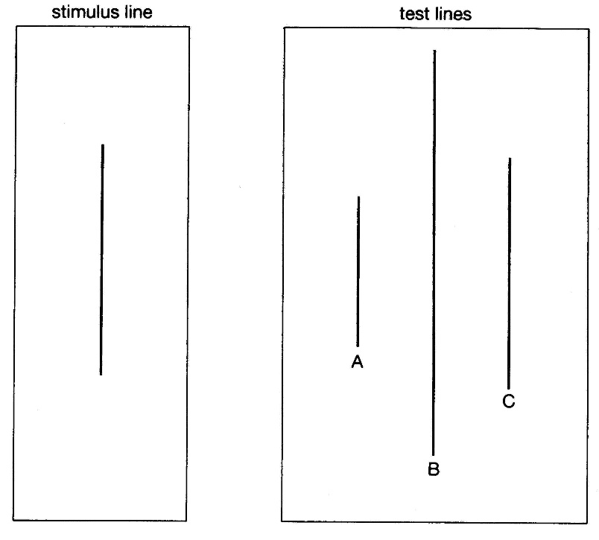
Aschův test: Která z čar na pravém obrázku má stejnou délku jako vzorová na levém?

Slide 34
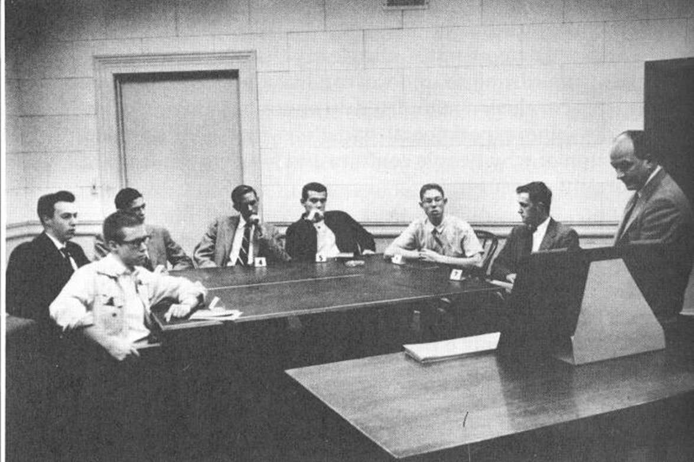
Aschův test

Slide 35
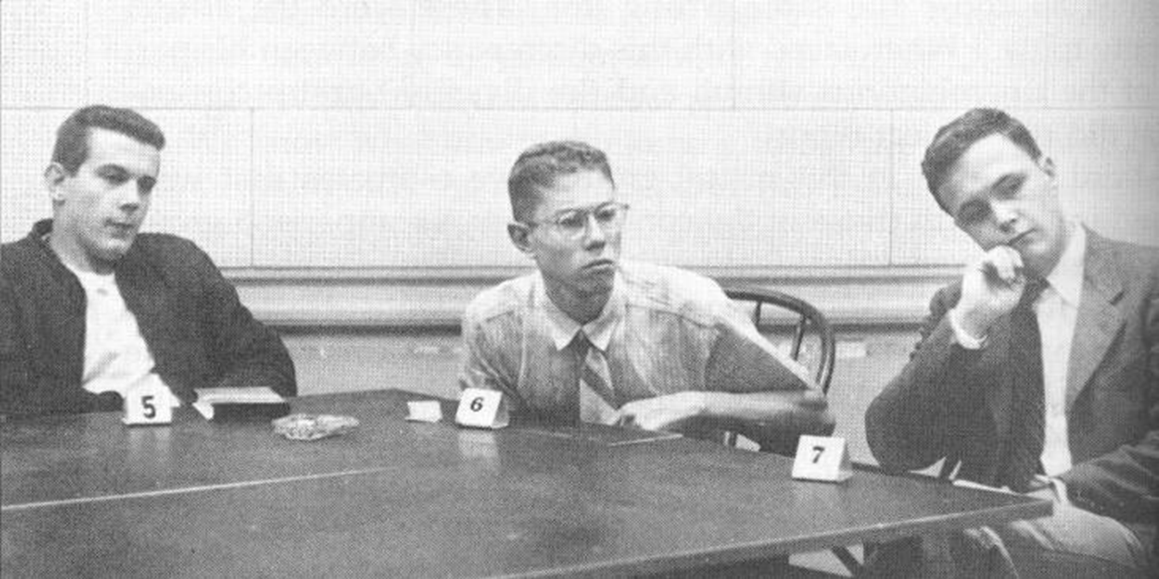
Pokusná osoba (č. 6) uprostřed asistentů experimentátora

Slide 36
Aschův test: závěry
Velký vliv konformity x účastníci se takto chovali jen v případě, že ostatní odpovídali jednotně.
Když měli „přihrávači“ povoleno odpovídat dobře, procento konformovaných rapidně kleslo. Stejně jako v případě, že osamocený účastník mohl na výroky ostatních reagovat a nebo místo verbální odpovědi svůj úsudek psal na papír.
Testovaní: nevěřili odpovědím spolupracovníků, ale odpověděli špatně proto, že nechtěli být považováni za „divné“. Pouze několik řeklo, že spíše věřili skupině.
I když existuje evidentně správná odpověď, respondenti, kteří jsou součástí skupiny, často odpovídají vědomě nesprávně, aby jejich odpověď souhlasila s názorem většiny.
Výsledky:
  Celkově 75% pokusných osob bylo konformních nejméně jedenkrát a 32 % p.o. bylo konformních ve všech případech.
  Pouze 25% p.o. se ani jednou nepřizpůsobilo.
  Když byl proveden kontrolní test o samotě, p.o. chybovaly jen zřídka (5 % chyb).

Slide 37
Proč odpovídaly pokusné osoby špatně?
Snaha předejít konfliktu byla pro pokusné osoby velmi důležitá.
P.o. věřily, že je důležité zachovat ve skupině harmonii.
P.o. věřily, že je důležitější potěšit ostatní než uvést správnou odpověď.
P.o. prožívaly velkou úzkost při vědomě nesprávných odpovědích.

Slide 38
Po 30 se nemění názory?
Teorie kognitivní disonance: Vlivem svého okolí a výchovy si každý člověk během dospívání vytvoří určitý systém představ a přesvědčení, který už později nedokáže změnit.
Jako přibližná věková hranice pro ukončení tohoto formujícího procesu bývá uváděno zhruba třicet let.
Jestliže jedinec „po třicítce“ narazí na informace nebo fakta, která nezapadají do tohoto ustáleného myšlenkového systému, vznikne rušivá kognitivní disonance (nesouzvuk).
Místo přizpůsobení svých představ novým poznatkům se je snaží ignorovat ponechá si svůj systém představ: zachování vnitřní harmonie a stability.

Slide 39
Bandwagon effect: Lazarsfeld x Noelle-Neumann
last-minute swing: změna volby (sympatií) na poslední chvíli v rozporu s původním záměrem.
Vysvětlení Lazazarsfelda: tzv. bandwagon effect – „každý chce být na straně vítězů“.
Polemika NN: Nejde o to, být mezi vítězi, ale o to, neizolovat se svým politickým názorem od ostatních, nebýt sám.
Nehraje podstatnou roli fakt, která strana/kandidát má většinu (či největší podporu) v celé společnosti, ale to, jaké jsou volební záměry té společenské (primární) skupiny, ke které člověk náleží.
Jde tedy spíš o to, neizolovat se ve vlastní prostředí.

Slide 40
Jak výzkumy ovlivňují volební rozhodování?
Dlouhá a nepřerušovaná historie předvolebních výzkumů v západních demokraciích:
Dlouholeté sledování vztahu politických preferencí a skutečných výsledků voleb x u nás tradice pouhých 30 let.
Spekulace o vlivu předvolebních výzkum na chování voličů: „Průzkumy veřejného mínění mají kouzelnou moc. Rozhodují o bytí a nebytí stran,…“ atp.
Logika mediálního prostředí vytváří z průzkumů politikum par excellence.

Slide 41
Mluvení vs. mlčení: české reálie
Teorie spirály mlčení představuje nejběžnější typ mediálního a laického uvažování o vlivu výzkumů na volební výsledky.
Ve společnosti získávají na důležitosti a důvěryhodnosti ti, kteří mluví a o kterých je mluveno, ti, kteří mlčí a je o nich mlčeno naopak ztrácejí.
Překročením pětiprocentní hranice se strana dostává do sféry „mluvení“, pod touto hranicí je sféra „mlčení“.
Případ pro: Strana zelených - „preferenční“ vzestup před volbami 2006.
Případ proti: KDU-ČSL. Podle modelu by strana měla při pádu pod pětiprocentní hranici (ve výzkumech) přejít do sféry mlčení. To se však nestalo a o KDU-ČSL se začalo „mluvit“ více.

Slide 42
Pětiprocentní klauzule: Případ SZ a STAN
„Preferenční“ překonání pětiprocentní hranice vyvolává „mluvení“ jak směrem vzhůru, tak i dolů.
Platí i pro posuny v procentních podílech politických subjektů obecně: nezáleží na směru posunu, pro mediální odezvu a zájem veřejnosti je důležitý posun sám.
SZ v roce 2006 a STAN v roce 2017 Kritici, vyčítají předvolebním výzkumům to, že je svým „mluvením“ dotáhly k volebnímu úspěchu.
Ale: tyto strany se nejprve samy se musely nad magickou hranici nějak vyšplhat, musely se dostat ze sféry „mlčení“ – tj. získat potenciální voliče.
Fakt zveřejnění informace o překročení reflektované procentuální výše několika institucemi prakticky ve stejný okamžik dokládá, že na vytažení do vedoucího pelotonu se nepodílelo „mluvení“ předvolebních výzkumů, že bylo způsobeno jinými příčinami.
Principy spirály mlčení v mínění veřejnosti přesto fungují! Je velice pravděpodobné, že následný nárůst preferencí (i volební úspěch) SZ a STAN právě těmito procesy podpořeno byl.

Slide 43
Průzkumy jako hybatel „spirály mluvení/mlčení“
Průzkumy veřejného mínění mohou do procesů spirály mluvení/mlčení zasáhnout, a to jak excitačně, tak inhibičně.
Samy však nemohou mohou „spirálu“ roztočit: reflektují obsahy a intenzitu, které již veřejné mínění tak jako tak obsahuje.
Průzkumy (resp. informace o nich) zpětně ovlivňují veřejné mínění (volební záměry), nikoli však v míře zásadní; samotné výsledky průzkumů o osudu politických stran nerozhodují.

Slide 44
Bandwagon effect
Voliči přidávají ke kandidátům, kteří jsou zrovna ve vedení či ke straně, od níž očekávají vítězství (nebo alespoň ne-prohru), neboť sami „chtějí vyhrát“ a „jet na voze s kapelou“.
Tento model se u nás opět hojně aplikuje především pětiprocentní hranici: má se za to, že voliči se spíše přikloní ke straně, která má podle všeho šanci se dostat do parlamentu, než aby volili subjekt předem odsouzený k prohře.
Údajně tím vzrůstá podpora stran, o nichž předvolební průzkumy referují jako o žhavých kandidátech na poslanecká křesla, zatímco pravděpodobnost podpory stran s mizivou nadějí se ještě snižuje.
Není pochyb o tom, že pro určitou část voličů je tento model rozhodování relevantní, opět jej ovšem nelze přeceňovat.

Slide 45
Underdog effect
Opak bandwagon effectu: pro některé voliče přestane být strana překročením prahu volitelnosti „zajímavá“
Raději svůj hlas dají jiné malé straně, která v průzkumech propadá, nebo některé z velkých stran.
Preference strany, která ve výzkumu mírně překročila pětiprocentní hranici se tak nakonec mohou (reálně ve volbách) snížit (underdog effect).

Slide 46
Bandwagon effect vs. underdog effect (ODA, DŽJ)
Oba efekty jdou proti sobě: vyhoupnutí nad pětiprocentní hranici straně dále pomůže ve volebním zisku, podle druhého jí naopak uškodí.
Rozhodnout, který z nich převáží, je v každé konkrétní situaci obtížné.
Pro teorii bandwagon effectu údajně hovoří volební neúspěch ODA v roce 1992, kdy došlo k omylu v prezentaci stranických preferencí a veřejnost nabyla dojmu, že se tato strana nedostane do parlamentu.
Proti této koncepci může naopak svědčit neúspěch strany Důchodci za životní jistoty ve volbách v roce 1998, kdy ani vysoké předvolební odhady „nepomohly“ ke vstupu strany do parlamentu.

Slide 47
Další efekty VVM na volební rozhodování
Absenční x mobilizační
"absenční efekt„: voliči zůstávají doma a nevolí, protože jsou si jisti tím, že jejich kandidát má vítězství jisté.
"mobilizační efekt„: intenzivní volební kampaně a frekvence průzkumů nabudí voliče k tomu, aby se vydal do volební místnosti.
Strategic x free-will
"strategic effect„: volič rozhoduje hlavně na základě popularity stran a pečlivě vybírá, komu dá svůj hlas, aby se dosáhl "správného" poměru hlasů.
"free-will effect„: volič svůj hlas do urny navzdory průzkumům.

Slide 48
Shrnutí: vliv výzkumů preferencí
Všechny modely v různých kontextech „nějak“ fungují
Ale: Rozhodování voličů ovlivněno mnoha jinými a silnějšími faktory.
Předvolební výzkumy rozhodně nejsou klíčové.
Určitý vliv mít mohou, ten však není nijak zásadní a především, je stěží identifikovatelný. Uplatňuje se jen ve zcela specifických případech (např. pětiprocentní klauzule).
Voliči za mnohem důležitější považují politické přesvědčení, dlouhodobý příklon k politické straně, programatiku stran, osobnosti, vliv médií atd.
Argument pro legitimitu výzkumů: pomáhají lidem kvalifikovaně se rozhodnout, dávají jim možnost orientace ve světě politiky.

Slide 49
Informační deficit: Je volič primitiv?
Informační báze a „politická gramotnost“ většiny občanů: Reálné volební rozhodování charakterizuje nezájem, apatie, lhostejnost, iracionalita, minimální informovanost a zkreslené vnímání.
Např. Nie, Verba, Petrocik, The Changing American Voter (1976) nebo Campbell, Converse, Miller, Stokes, American Voter (1960)
Klasická teorie demokracie předpokládá angažovaného, informovaného a veřejné záležitosti promýšlejícího voliče
Joseph Schumpeter (1942: Capitalism, Socialism and Democracy): „Když typický občan vstupuje do oblasti politiky, klesá na nižší úroveň duchovního projevu. Argumentuje a analyzuje způsobem, který by v oblasti svých skutečných zájmů ochotně uznal za infantilní. Stává se nanovo primitivem. Jeho myšlení se mění na asociační a emoční…“
Paul Lazarsfeld (1944, People´s Choice). Uvědomělý, racionální, otevřený a vášní zbavený volič „existuje jen v materiálech předvolebních kampaní, v příručkách občanské výchovy, v kině a v mozku několika idealistů“

Slide 50
Klasifikace voličů
Voličské základy stran:
1) „aktivní“ menšina: členové strany plus neorganizovaní, ale silně zainteresovaní voliči (opinion leaders).
2) „pasivní“ většina: stejně rozhodní přívrženci, ale minimální „konzumace médií“ . Základem jejich stranické identifikace je jednak vnímání skupinových zájmů, jednak historické pozadí volebních vzorců. (vrstva kulturních a hodnotových automatismů, hluboce zakořeněných postojů a předsudků).
Mezi těmi to dvěma skupinami dvě významné nezávislé skupiny: důslední nevoliči a nestálí voliči

Slide 51
Nestálí voliči a volební kampaně
Tzv. marginální (nestálí) voliči: neutrální, ambivalentní a apatická vrstva populace, která má tendenci přiklánět se střídavě k té či oné straně. Spojení mezi volební účastí a orientací na programové cíle je zde mnohem slabší než třeba spojení mezi volbou a symbolickým (mediálním) obrazem kandidátů, který byl ve volební kampani předložen.
Habermas (2000): čtvrtina až polovina voličů.
Nerozhodný volič je ústřední cílovou skupinou volebních manažerů. Snadno podléhá proměnám politických sympatií a velmi často se rozhoduje až na poslední chvíli. Má nejmenší volební motivaci a zájem o politické reálie.
V rozhodování není veden pevnějším hodnotovým (ideologickým) zdůvodněním. Snáze se poddává stranické propagandě a nahodilým informacím, dojmům a (mediálních) iluzí.
Často se uchýlí buď k volební neúčasti, nebo odevzdá hlas nikoli té straně, která skutečně odpovídá jeho zájmům, ale upřednostní ověřenou a známou „značku“.

Slide 52
J. Habermas: Strukturální přeměna veřejnosti (2000)
Habermas: Masové sdělovací prostředky spolu se stranickou propagandou dokáží zejména v době voleb vytvořit fiktivní sociální prostředí.
V kontextu této „demonstrativně nebo manipulativně vytvořené veřejnosti“ lze snadno ovládat nerozhodnutého voliče, který se zpravidla přizpůsobuje apolitickým spotřebitelským postojům.
Paradox demokratického provozu: klíčem k výsledkům voleb bývá „politický konzument“ – politicky nezainteresovaný a větší náchylností podléhat průmyslu politického marketingu, emotivním zprávám a pocitům, posledním informacím, skandálům i výsledkům výzkumů.

Slide 53
České kampaně a nerozhodní voliči
Zhruba od poloviny 90. let: nerozhodnutý volič často jazýčkem na vahách – nutnost orientovat na něj politické kampaně.
Na tento typ voliče byly v minulosti směřovány nejrůznější předvolební akce typu „megaparties“ a angažování hvězd popkultury
Tzv. atomová bomba: aféra Bartončík, protisocialistická „mobilisace“ ODS (1998), tzv. Kubiceho zprávu (2006) atd.

